Slide 1

杜絕爭議-區塊鏈民調系統
第六組 : B09901153胡凱翔 B09901081施伯儒 B08901183喻怡鳳

Slide 2
動機
每逢選舉，選前的民調爭議總是層出不窮，大量民眾對於民調的公正性已然失去信心。雖然無法解決3%或6%的問題，然而利用區塊鏈透明和不可更改的特性，我們可以杜絕民調資料被篡改的可能性，並最大程度保證其透明度，讓民調回歸其本應擁有的參考價值。
此外，區塊鏈去中心化技術可確保交易的接受過程在多個節點之間進行，消除了中心化伺服器管理和中央數據的需求，達到保護選民隱私和個資的效果。
電子化投票讓投票更加簡單並且能夠普及化投票、提升投票率，也將避免人工的耗時耗力

Slide 3
使用技術
Ethereum
Solidity
Web3
Cryptography
WxPython
Flask
tpm2-pytss

Slide 4
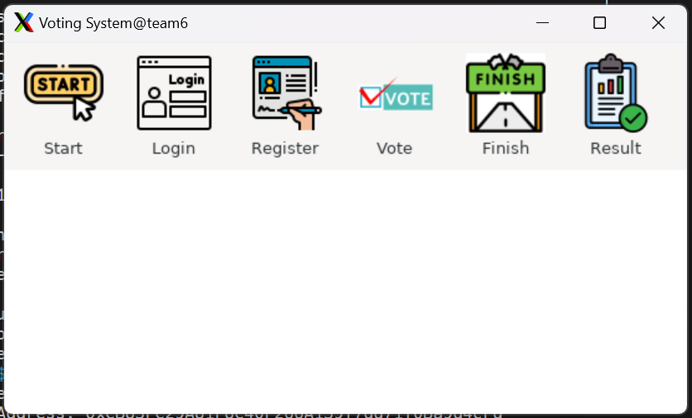
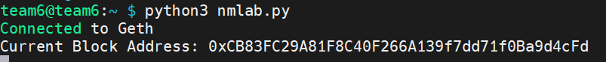
操作流程與技術說明-1
初始UI
Terminal端顯示與區塊鍊連線是否成功

Slide 5
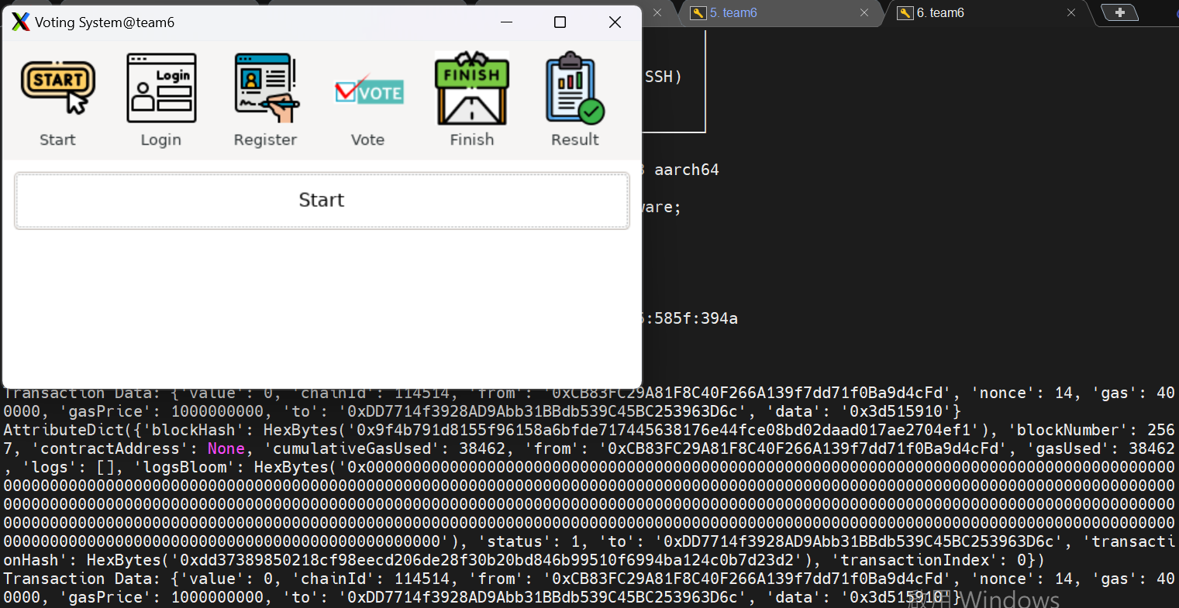
操作流程與技術說明-2
開始投票
智能合約交易請求以改變合約內容，意即，將各候選人票數歸零。
Status:1 交易成功

Slide 6
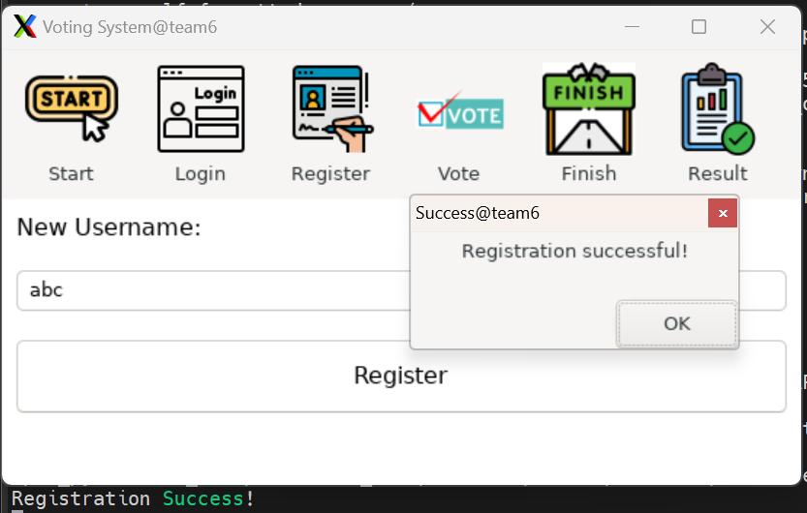
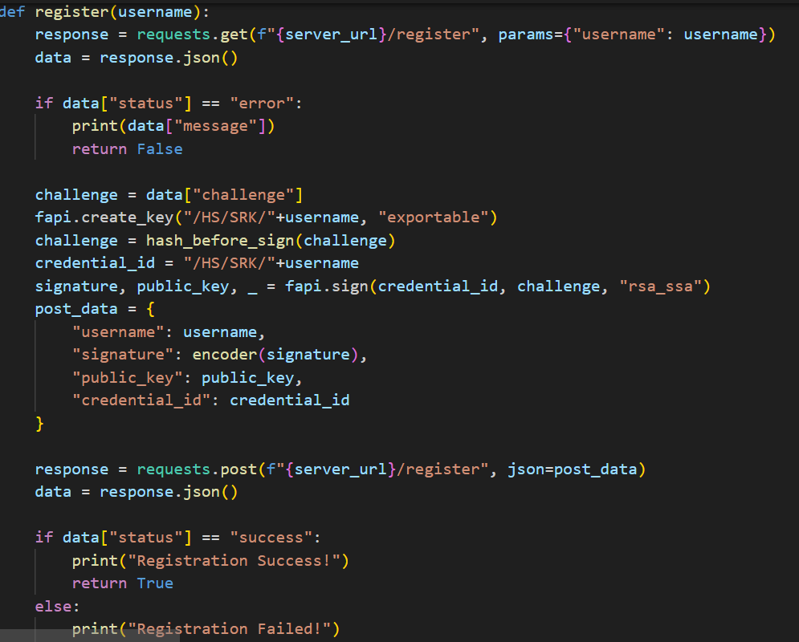
操作流程與技術說明-3
使用者通過FIDO驗證註冊
創建私鑰，簽署伺服器挑戰以通過驗證

Slide 7
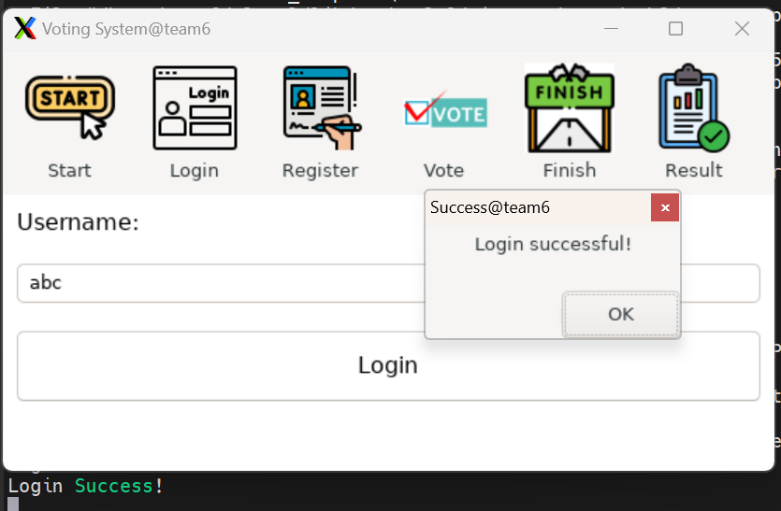
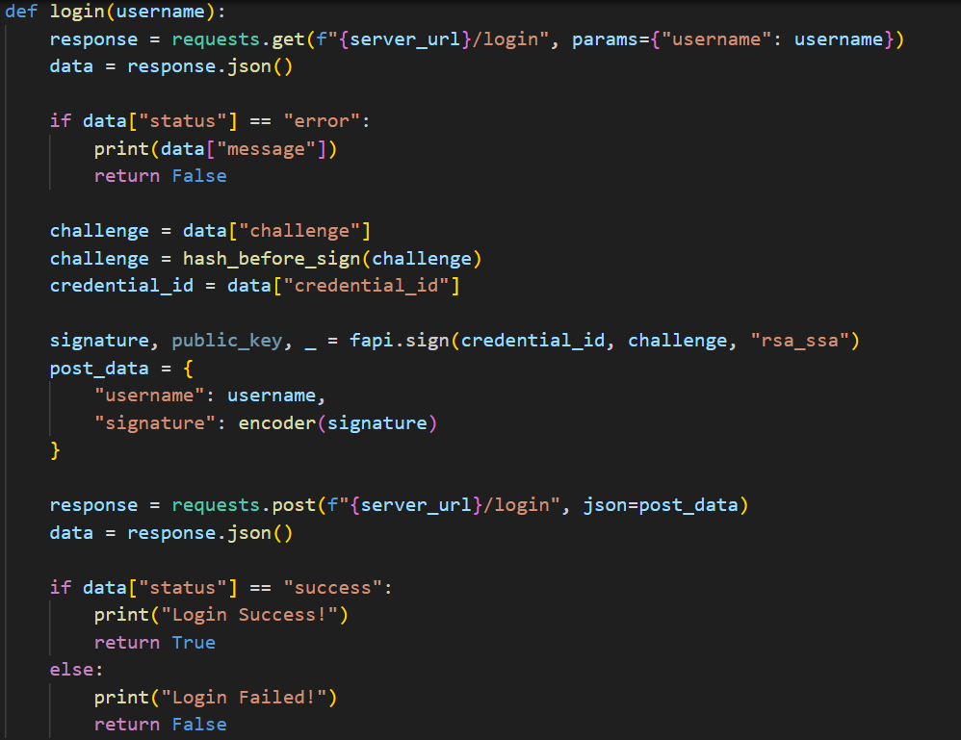
操作流程與技術說明-4
使用者通過FIDO登入
用已建立公私鑰通過登入驗證

Slide 8
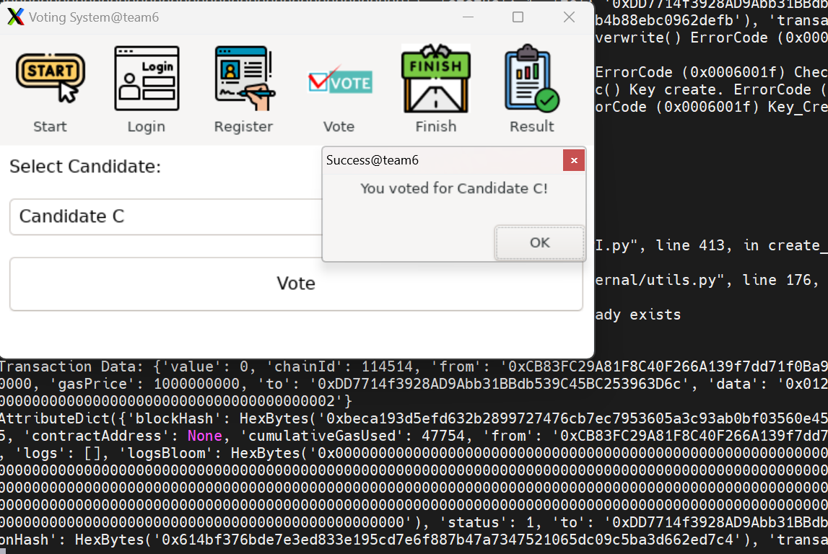
操作流程與技術說明-5
使用者投票候選人
向區塊鍊發出交易請求
並將交易結果紀錄於鍊上

Slide 9
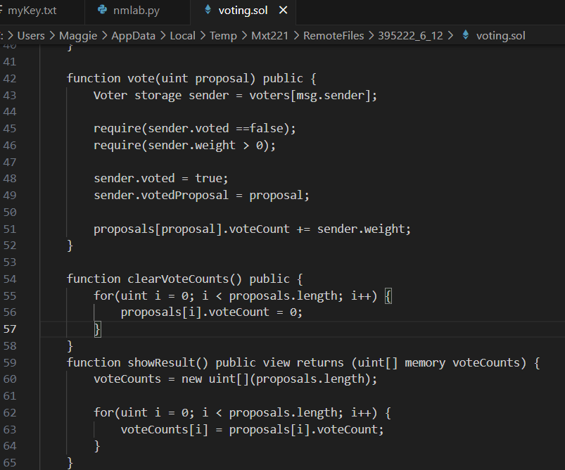
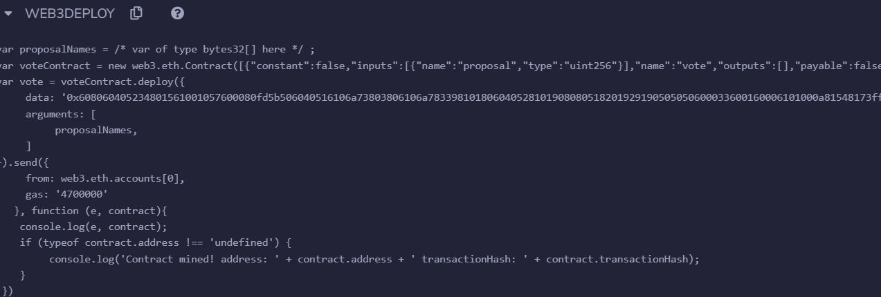
操作流程與技術說明-6
於REMIX compile voting.sol, 將智能合約寫成以web3部署的形式
SOLIDITY投票合約與展示結果

Slide 10
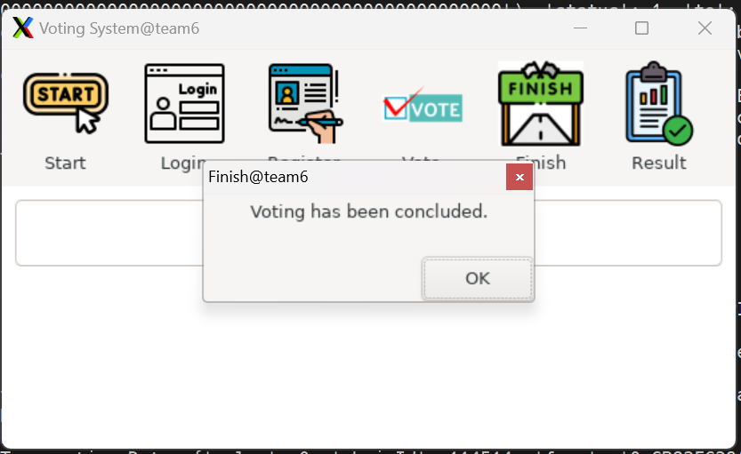
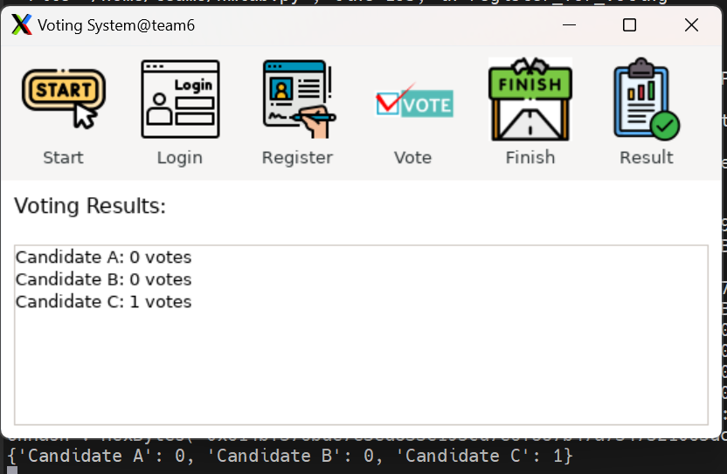
操作流程與技術說明-7
投票結束，此時才可察看結果，
防止邊投邊開
統計後投票結果

Slide 11
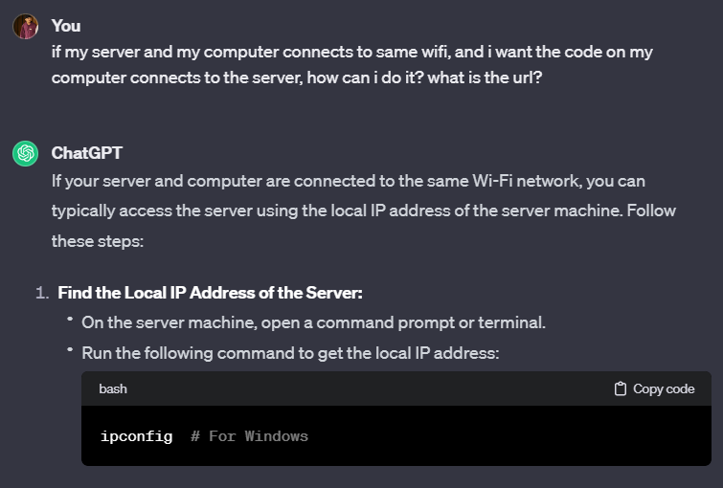
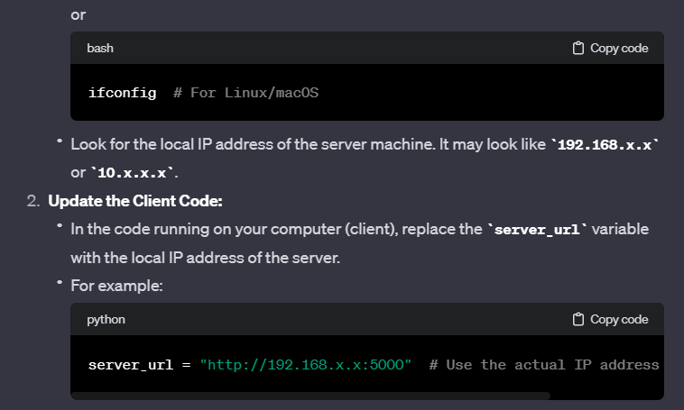
AI (ChatGPT)使用過程
如何連接執行程式與Server

Slide 12
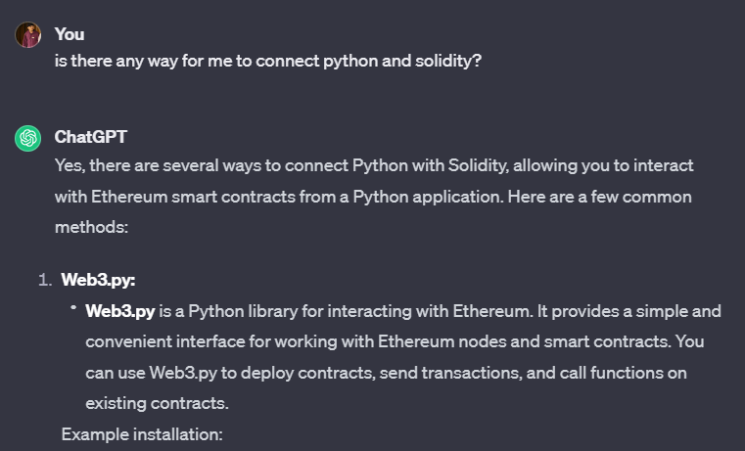
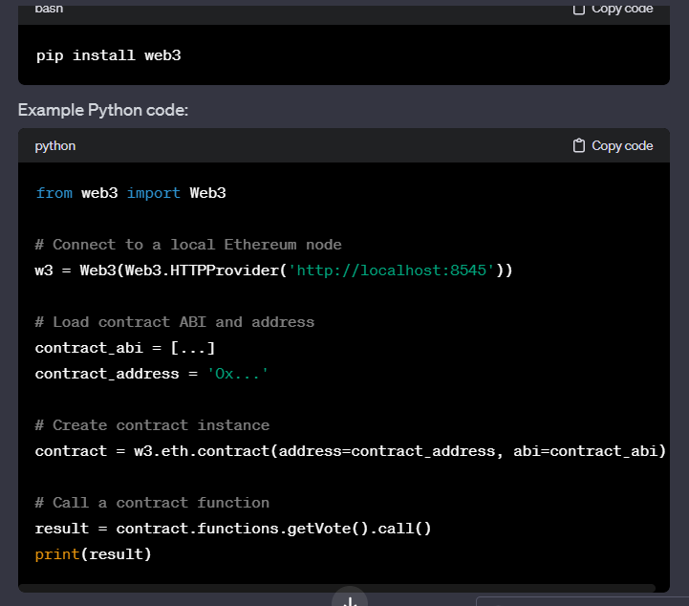
AI (ChatGPT)使用過程
如何使用python 連接區塊鏈

Slide 13
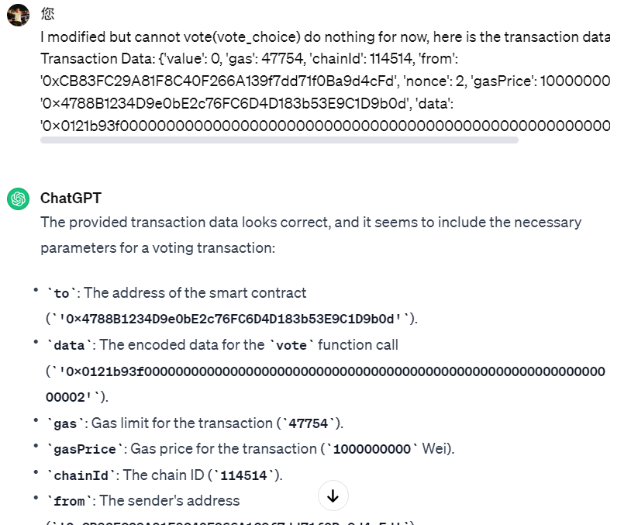
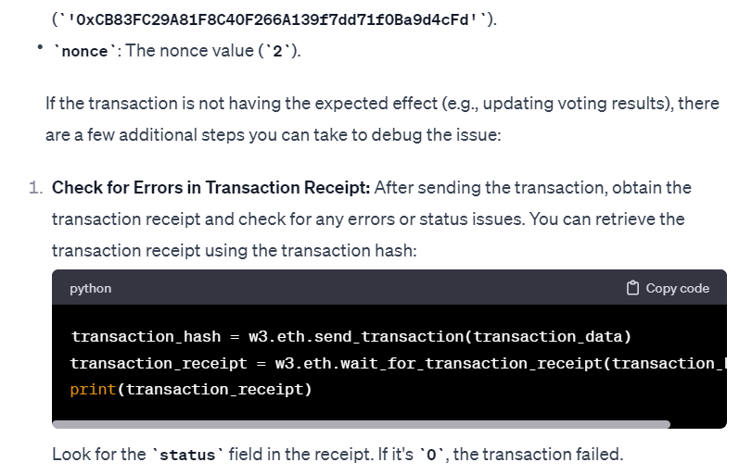
AI (ChatGPT)使用過程
問：Transaction 沒有正確改變投票結果
GPT 給我debug的方法，確定交易是否成立

Slide 14
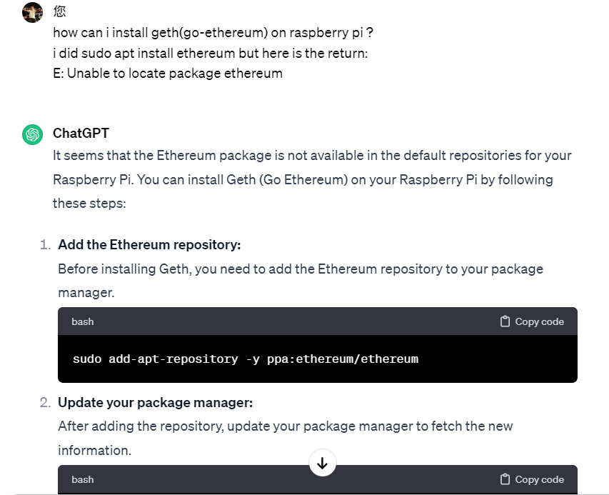
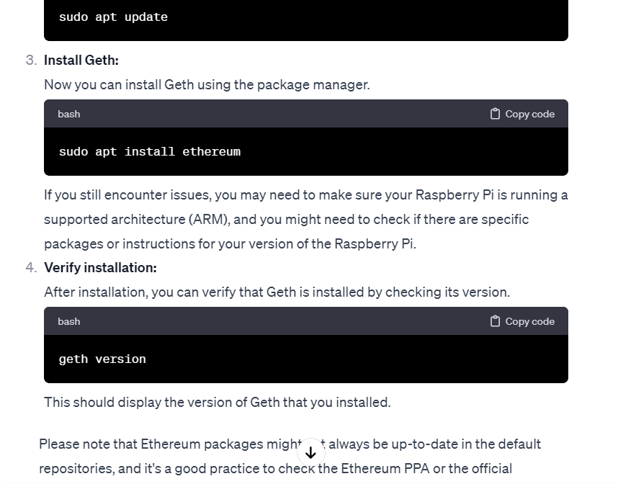
AI (ChatGPT)使用過程
在raspberry pi 上無法安裝go-ethereum, GPT提供其他安裝方式

Slide 15
未來欲改進之功能與解決方案
一、更好的身分驗證功能
目前只有使用名字做為登入驗證，需要更嚴謹的做法以確保投票者身分為有效公民
為確保投票者隱私，我們規劃讓投票者去戶政事務所等地方機關申請註冊權，其可能為一把專屬私鑰
二、邊投邊開
於區塊鍊上的內容為未經加密的投票結果。雖然目前使用前端功能防止邊投邊開的問題，但需要將區塊鍊上的內容也經加密，才能達到原本嚴禁搶先看到結果的意圖。
我們打算使用使用者裝置裡的TPM加密投票內容，等待開始統計結果時，向各個使用者同時提出解密請求，再進行統計。

Slide 16
分工
胡凱翔: 架設Ethereum Private Chain與智能合約部署、web3與區塊鏈串接、海報製作
施伯儒: 前端使用者介面、FIDO和web3與前端串接、tpm註冊與驗證
喻怡鳳: FIDO伺服器、投影片製作

